Slide 1
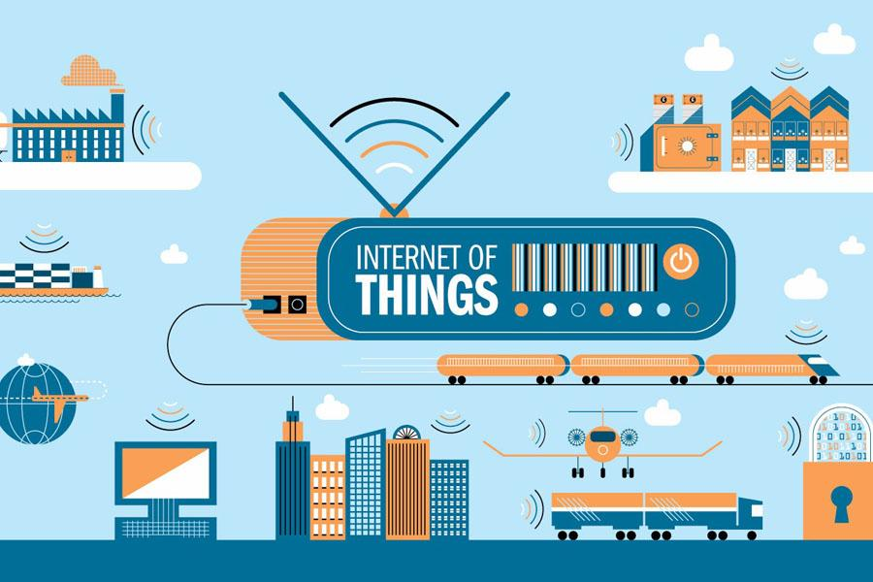

Slide 2
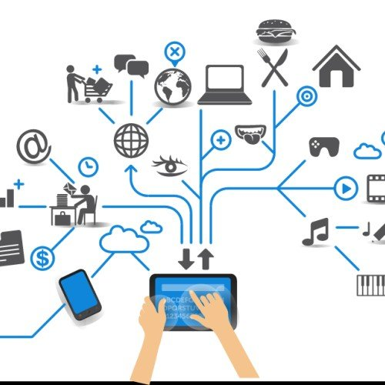
Internet Of Things
Oggi si parla di Internet of Things (IoT) o ancora di Internet delle Cose, ma forse sarebbe più corretto definirla Internet degli oggetti. Ci sono, infatti, gli oggetti intelligenti (i cosiddetti “smart objects”) alla base dell’Internet of Things. E non stiamo parlando soltanto di computer, smartphone e tablet, ma soprattutto degli oggetti che ci circondano nella vita di tutti i giorni. L’Internet of Things nasce proprio qui: dall'idea di portare nel mondo digitale gli oggetti della nostra esperienza quotidiana.
L’Internet of Things è un paradigma tecnologico dal potenziale applicativo sconfinato, in grado di incidere sull’efficienza sulla qualità della nostra vita.

Slide 3
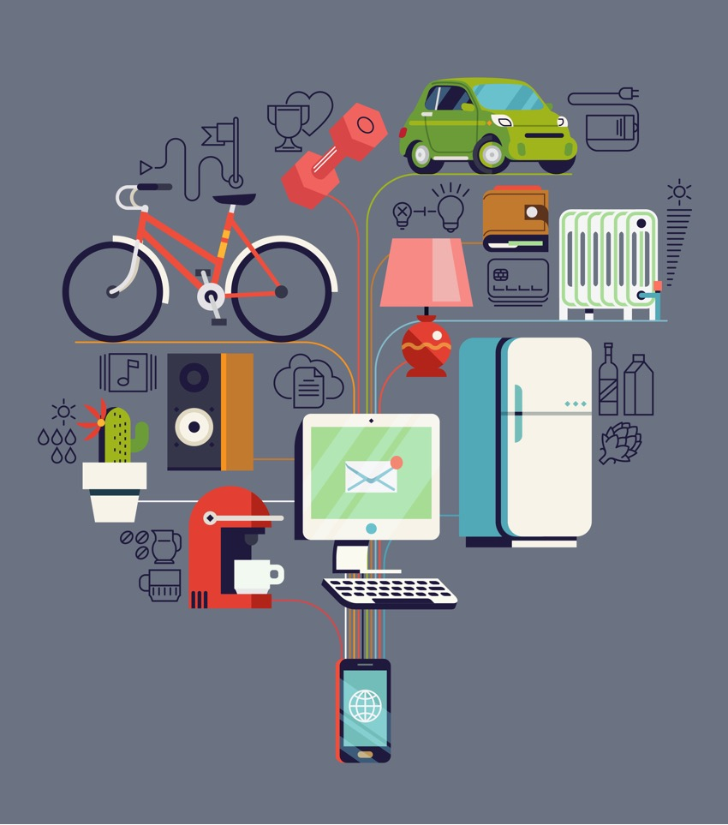
Le proprietà degli oggetti intelligenti
Gli oggetti “smart” sono alla base dell’Internet of Things, ovvero quegli oggetti in grado di connettersi a una rete per elaborare dati e scambiare informazioni con altri oggetti.
Proprietà che gli oggetti devono avere per potersi meritare l’appellativo “smart”:
L’oggetto deve essere innanzitutto identificabile.
L’oggetto deve essere connesso.

Slide 4
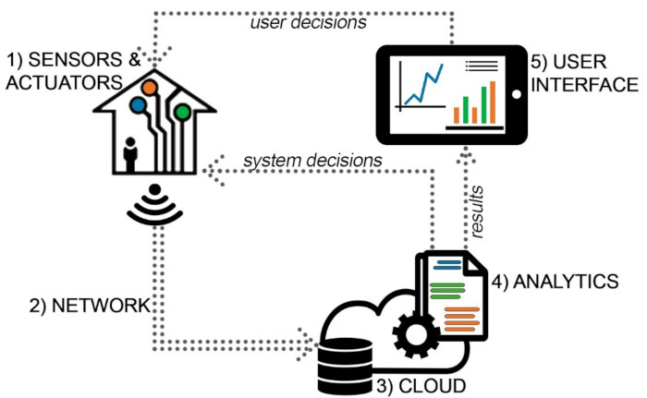
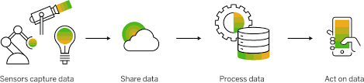
Come funziona l’Internet delle cose
Elementi fondamentali progetto IOT:
Sensori / Attuatori
Network
Cloud
Analisi dei dati
Interfaccia controllo utente

Slide 5
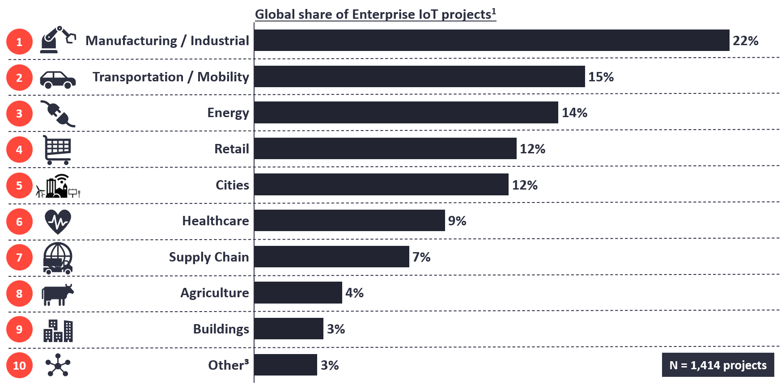
Campi di utilizzo dell’IOT

Slide 6
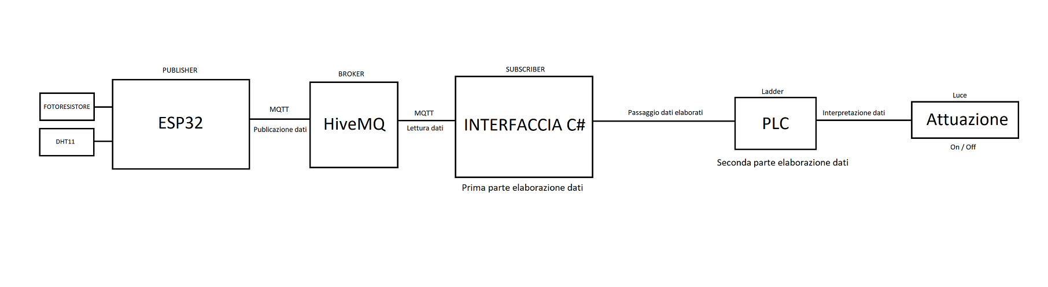
Progetto: “Smart Garden Light”
Strumenti utilizzati:
ESP32 (Publisher)
Broker (Hive Mqtt)
Interfaccia C# (Client / Subscriber)
PLC (Riscontro elaborazione dati)

Slide 7
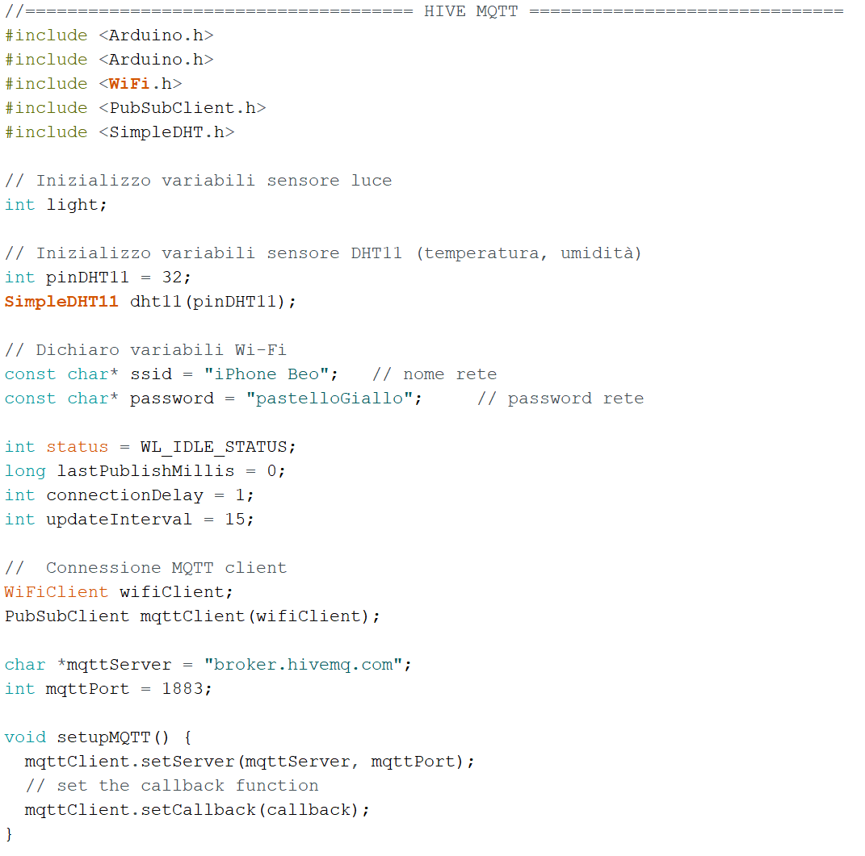
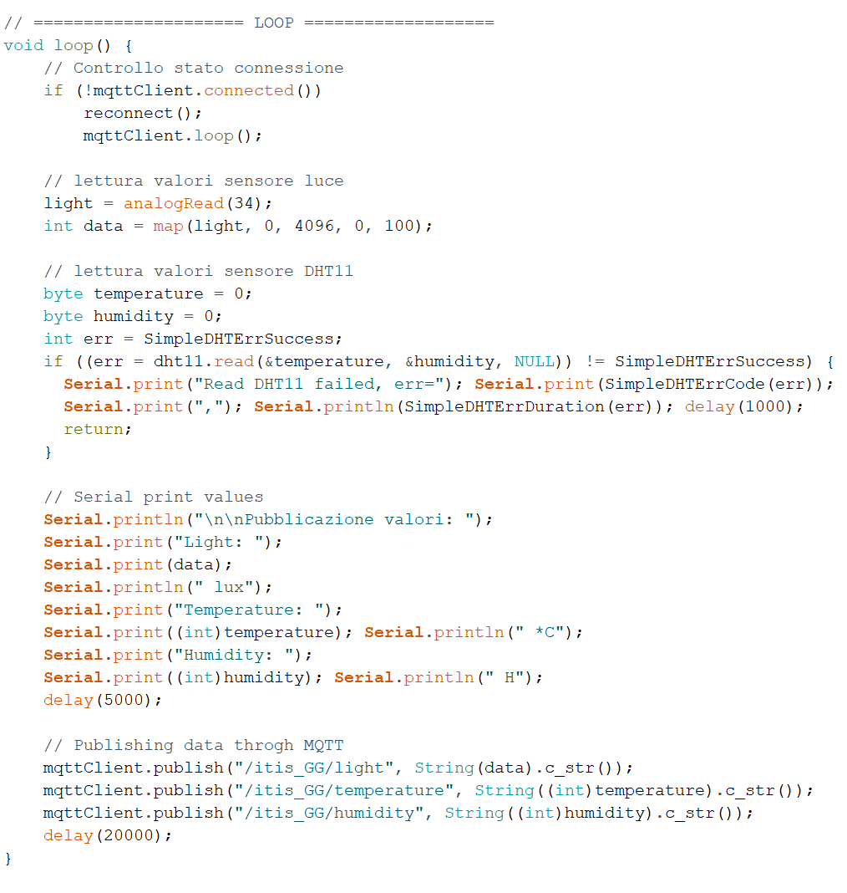
ESP32

Slide 8
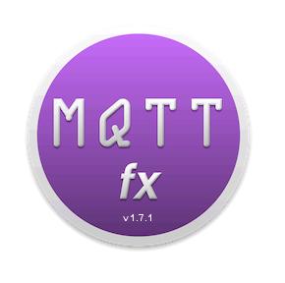
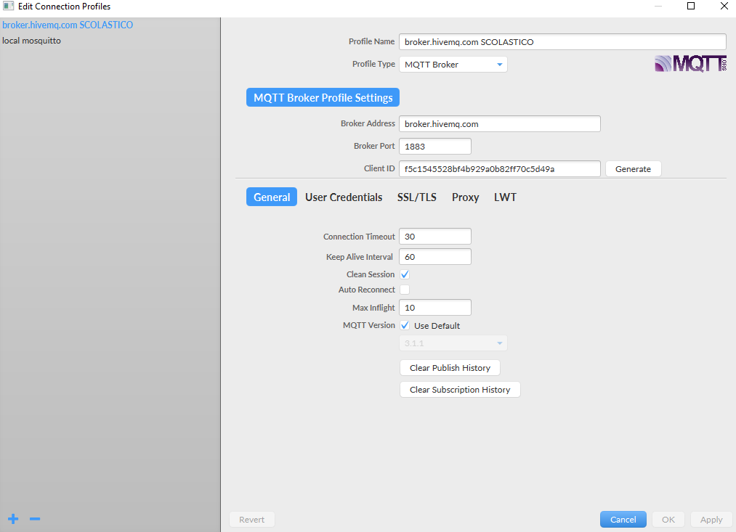
HiveMQ

Slide 9
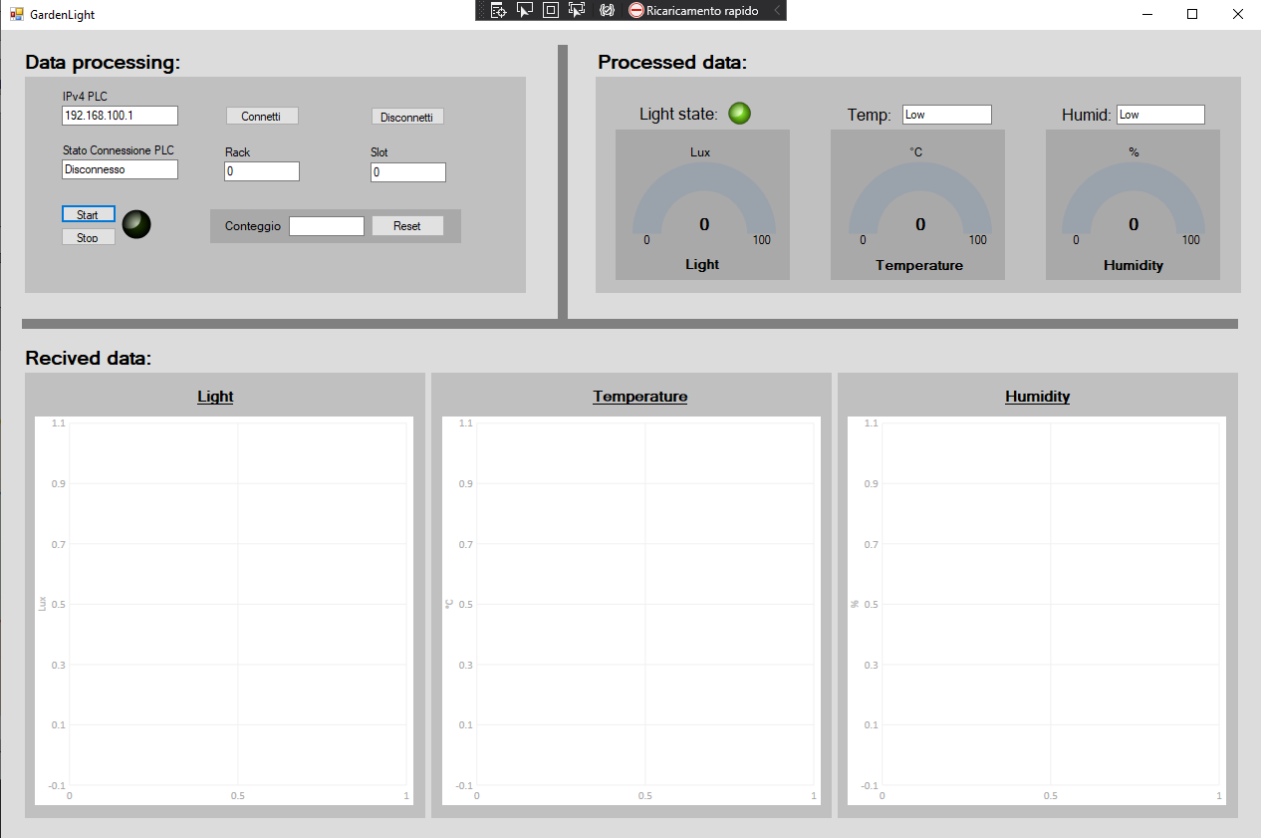
Interfaccia C#

